Slide 1
.NET
ADO.NET
讲师：林志燕

Slide 2
目录
Catalog
1
2
3
4
5
6
初识ADO.NET
.NET数据提供程序
连接字符串
Connection对象
数据库连接池
Command& DataAdapter对象

Slide 3
课程目标
1
了解什么是ADO.NET
2
怎样选择连接字符串
3
怎样使用ADO.NET与SQL Server进行数据交互

Slide 4
初识ADO.NET
1

Slide 5
什么是ADO.NET？
ADO.NET是一组允许.NET开发人员使用标准的，结构化的，甚至无连接的方式与数据交互的技术。
对于ADO.NET来说，可以处理数据源是多样的。可以是应用程序唯一使用的创建在内存中数据，也可以是与应用程序分离，存储在存储区域的数据（如文本文件、XML、关系数据库等）。
具体来说，ADO.NET 对 Microsoft SQL Server 和 XML 等数据源以及通过 OLE DB 和 XML 公开的数据源提供一致的访问。数据共享使用者应用程序可以使用 ADO.NET 来连接到这些数据源，并检索、处理和更新所包含的数据。
作为.NET框架的重要组成部分，ADO.NET 类封装在 System.Data.dll 中，并且与 System.Xml.dll 中的 XML 类集成。当编译使用 System.Data 命名空间的代码时，需要引用System.Data.dll 和 System.Xml.dll。

Slide 6
ADO.NET与ADO
作为一个普通的缩略词，"ADO.NET”并只不是"ADO”的简单升级版本。严格的讲，ADO.NET和ADO是两种截然不同的数据访问方式。
ADO的全称是Activex Data Objects，它是早期（.NET还未实施）开发人员用来访问数据的组件。随着.NET的发展，ADO.NET顺其自然地以其显著的优越性逐步取代ADO。
从技术层面讲，ADO使用OLE DB接口并基于微软的COM技术，而ADO.NET拥有自己的ADO.NET接口并且基于微软的.NET体系架构。
虽然大多数基于 .NET 的新应用程序将使用 ADO.NET 来编写，但 .NET 程序员仍然可以通过 .NET COM 互操作性服务来使用 ADO。

Slide 7
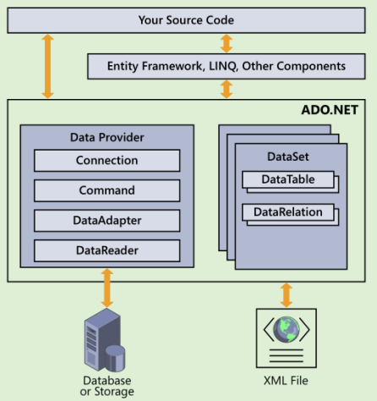
最核心的组成部分
System.Data命名空间提供了不同的ADO.NET类，它们既分工明确，又相互协作地提供表格数据的访问服务。该类库包含两组重要的类：
一组负责处理软件内部的实际数据（DataSet）
一组负责与外部数据系统通信（Data Provider） 。

Slide 8
DataSet
实现独立于任何数据源的数据访问(ADO.NET结构可以用于多种不同的数据源，用于 XML 数据，或用于管理应用程序本地的数据)。
DataSet 包含一个或多个 DataTable 对象的集合，这些对象由数据行和数据列以及主键、外键、约束和有关 DataTable 对象中数据的关系信息组成。

Slide 9
DataProvider
Connection 对象提供与数据源的连接。
Command 对象使您能够访问用于返回数据、修改数据、运行存储过程以及发送或检索参数信息的数据库命令。
DataReader 对象从数据源中提供快速的，只读的数据流。
DataAdapter 对象提供连接 DataSet 对象和数据源的桥梁。(DataAdapter 使用 Command 对象在数据源中执行 SQL 命令，以便将数据加载到 DataSet 中，并使对 DataSet 中数据的更改与数据源保持一致)

Slide 10
ADO.NET拓展
Entity Framework （EF）和LINQ是微软为了提高ADO.NET核心功能而建立的两个新的工具。需要注意的是，它们并不是ADO.NET的基本组成部分。
Entity Framework（EF） 利用了抽象化数据结构的方式，将每个数据库对象都转换成应用程序对象 (entity)，而数据字段都转换为属性 (property)，关系则转换为结合属性 (association)，让数据库的 E/R 模型完全的转成对象模型。而在抽象化的结构之下，则是高度集成与对应结构的概念层、对应层和储存层，以及支持 Entity Framework 的数据提供者 (provider)，让数据访问的工作得以顺利与完整的进行。
LINQ允许编写C#或者Visual Basic代码以查询数据库相同的方式操作内存数据。LINQ是一个通用的数据工具，可以让你非常容易地融合不同数据源的数据，并得到单一的数据结果集。

Slide 11
.NET数据提供程序
2

Slide 12
什么是.NET数据提供程序？
.NET Framework数据提供程序用于连接数据库、执行命令和检索结果。这些结果将被直接处理，放置在 DataSet 中以便根据需要向用户公开、与多个源中的数据组合，或在层之间进行远程处理。.NET Framework 数据提供程序是轻量的，它在数据源和代码之间创建最小的分层，并在不降低功能性的情况下提高性能。
.NET数据提供程序 | 说明
用于 SQL Server 的数据提供程序 | 提供对 Microsoft SQL Server 7.0 或更高版本中数据的访问。使用 System.Data.SqlClient 命名空间。
用于 OLE DB 的数据提供程序 | 提供对使用 OLE DB 公开的数据源中数据的访问。使用 System.Data.OleDb 命名空间。
用于 ODBC 的数据提供程序 | 提供对使用 ODBC 公开的数据源中数据的访问。使用 System.Data.Odbc 命名空间。
用于 Oracle 的数据提供程序 | 适用于 Oracle 数据源。用于 Oracle 的 .NET Framework 数据提供程序支持 Oracle 客户端软件 8.1.7 和更高版本，并使用 System.Data.OracleClient 命名空间。
EntityClient 提供程序 | 提供对实体数据模型 (EDM) 应用程序的数据访问。使用 System.Data.EntityClient 命名空间。

Slide 13
.NET数据提供程序的核心对象
Connection
Command
DataReader
DataApapter

Slide 14
其他重要对象
Parameter对象
Parameter对象定义了命令和存储过程的输入、输出和返回值参数。
先看这样一段代码，也许很多人曾经都写过，包括我自己：
strSQL = "SELECT * FROM users WHERE (name = '" + userName + "') and (pw = '"+ passWord +"')"
只要懂一点SQL语法的童鞋都知道，这不就是一个简单的登陆查询验证代码吗？
但是如果用户是那些技术高超的高级用户？
userName = "' OR '1'='1";
passWord = "' OR '1'='1";
我们将userName和passWord变量带入strSQL变量后，将得到这样的一条SQL语句
strSQL = "SELECT * FROM users WHERE (name = '' OR '1'='1') and (pw = '' OR '1'='1')"
其实等同于
strSQL = "SELECT * FROM users;"

Slide 15
其他重要对象
上面的情况，用专业术语来说就是一个简单的SQL注入（SQL injection）。
有SQL注入的出现，因此就有参数化查询（Parameterized Query ）的出现。
参数化查询是指在设计与数据库连结并存取资料时，在需要填入数值或资料的地方，使用参数 (Parameter) 来给值
这个方法目前已被视为最有效可预防SQL注入(SQL Injection) 的攻击手法的防御方式。
原理：
在使用参数化查询的情况下，数据库服务器不会将参数的内容视为SQL指令的一部份来处理，而是在数据库完成 SQL 指令的编译后，才套用参数执行，因此就算参数中含有具破坏性的指令，也不会被数据库所执行。

Slide 16
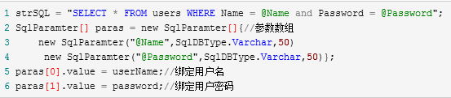
其他重要对象
说了这么多无非是想说明Parameter对象的重要性，先来个例子吧。
Parameter对象有两个非常重要的属性：DBType和Value。
DBType用来设置或获取参数的类型，Value则用来设置或获取参数的值。

Slide 17
两大得力助手
ConnectionStringBuilder
它提供一种用于创建和管理由 Connection 对象使用的连接字符串的内容的简单方法。 所有 ConnectionStringBuilder 对象的基类均为 DbConnectionStringBuilder 类。
CommandBuilder
它自动生成 DataAdapter 的命令属性或从存储过程中派生参数信息，并填充 Command 对象的 Parameters 集合。 所有 CommandBuilder 对象的基类均为 DbCommandBuilder 类。

Slide 18
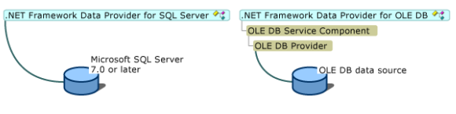
理解.NET数据提供程序
以SQL Server为例
用于 SQL Server 的 .NET Framework 数据提供程序 (SqlClient) 使用自己的协议与 SQL Server 进行通信。
它是轻量的且性能良好，因为它进行了优化，可直接访问 SQL Server，而无需添加 OLE DB 或开放式数据库连接 (ODBC) 层。
下图用于 SQL Server 的 .NET Framework 数据提供程序与用于 OLE DB 的 .NET Framework 数据提供程序进行对比。 用于 OLE DB 的 .NET Framework 数据提供程序通过 OLE DB 服务组件（它提供连接池和事务服务）和用于数据源的 OLE DB 访问接口与 OLE DB 数据源进行通信。

Slide 19
理解.NET数据提供程序
以SQL Server为例
若要使用用于 SQL Server 的 .NET Framework 数据提供程序，您必须具有对 SQL Server 7.0 或更高版本的访问权限。
用于 SQL Server 类的 .NET Framework 数据提供程序位于 System.Data.SqlClient 命名空间中。
对于早期版本的 SQL Server，请将用于 OLE DB 的 .NET Framework 数据提供程序与 SQL Server OLE DB 访问接口 System.Data.OleDb 一起使用。
如果你使用SQL Server数据提供程序需要引入
using System.Data.SqlClient;

Slide 20
选择合适的.NET数据提供程序
提供程序 | 说明
用于 SQL Server 的数据提供程序 | 建议用于使用 Microsoft SQL Server 7.0 或更高版本的中间层应用程序。 建议用于使用 Microsoft 数据库引擎 (MSDE) 或 SQL Server 7.0 或更高版本的单层应用程序。 建议将用于 SQL Server 的 OLE DB 访问接口 (SQLOLEDB) 与用于 OLE DB 的 .NET Framework 数据提供程序一起使用。 对于 SQL Server 6.5 和更新版本，您必须将用于 SQL Server 的 OLE DB 访问接口与用于 OLE DB 的 .NET Framework 数据提供程序一起使用。
用于 OLE DB 的数据提供程序 | 建议用于使用 SQL Server 6.5 或早期版本的中间层应用程序。 对于 SQL Server 7.0 或更高版本，建议使用用于 SQL Server 的 .NET Framework 数据提供程序。 还建议用于使用 Microsoft Access 数据库的单层应用程序。 不建议将 Access 数据库用于中间层应用程序。
用于 ODBC 的数据提供程序 | 建议用于使用 ODBC 数据源的中间层应用程序和单层应用程序。
用于 Oracle 的数据提供程序 | 建议用于使用 Oracle 数据源的中间层应用程序和单层应用程序。

Slide 21
连接字符串
3

Slide 22
连接字符串?
连接字符串，就是这样一组被格式化的键值对
它告诉ADO.NET数据源在哪里，需要什么样的数据格式，提供什么样的访问信任级别以及其他任何包括连接的相关信息。
理解语法格式
连接字符串虽然影响深远，但是其本身的语法却是十分的简单。连接字符串由一组元素组成，一个元素包含一个键值对，元素之间由“;”分开
key1=value1;key2=value2;key3=value3...

Slide 23
SQL Server
几种典型连接字符串
标准的安全连接
可信连接
名词解析
Data Source:需要连接的服务器 Initial Catalog:默认使用的数据库名称
User ID:数据库服务器账号 Password:数据库服务器密码
Integrate Security:使用存在的windows安全证书访问数据库

Slide 24


构造连接字符串
连接字符串本质上就是一个字符串，我们可以直接构造
ADO.NET有一个专门的类来处理连接字符串：DbConnectionStringBuilder
DbConnectionStringBuilder类为强类型连接字符串生成基类。之所以要有这样一个类，是因为它更加安全与友好
在配置文件中存储连接字符串

Slide 25
Connection对象
4

Slide 26
理解Connection对象
表示与特定数据源的连接。如果把数据源比作大门，那么连接字符串则是钥匙，而连接对象则是拿着钥匙开门的人。对于ADO.NET而言，不同的数据源，都对应着不同的Connection对象
名称 | 命名空间 | 描述
SqlConnection | System.Data.SqlClient | 表示与SQL Server的连接对象
OleDbConnection | System.Data.OleDb | 表示与OleDb数据源的连接对象
OdbcConnection | System.Data.Odbc | 表示与ODBC数据源的连接对象
OracleConnection | System.Data.OracleClient | 表示与Oracle数据库的连接对象
*不管哪种连接对象，它都继承于DbConnection类。我们看看DbConnection类的实现结构：
DbConnection是抽象基类，并且继承Compoent,IDbConnection,IDisposable类。
DbConnection类是抽象基类，因此它不能实例化。
DbConnection类封装了很多重要的方法和属性，下面我将详细讲解几个重要的方法和属性。

Slide 27
几个重要的方法和属性
方法
Open: 使用 ConnectionString 所指定的设置打开数据库连接。
Dispose: 释放由 Component 使用的所有资源。
Close: 关闭与数据库的连接。 此方法是关闭任何已打开连接的首选方法。Close 方法回滚任何挂起的事务。 然后，它将连接释放到连接池，或者在连接池被禁用的情况下关闭连接。
属性
Database: 在连接打开之后获取当前数据库的名称，或者在连接打开之前获取连接字符串中指定的数据库名。
DataSource: 获取要连接的数据库服务器的名称。
ConnectionTimeOut: 获取在建立连接时终止尝试并生成错误之前所等待的时间。
ConnectionString: 获取或设置用于打开连接的字符串。
State: 获取描述连接状态的字符串。

Slide 28
ConnectionState
State属性描述了与数据源的连接的当前状态。
ConnectionState是一个枚举类型，包括以下成员：
Closed: 连接处于关闭状态。
Open: 连接处于打开状态。
Connecting: 连接对象正在与数据源连接。
Executing: 连接对象正在执行命令。
Fetching: 连接对象正在检索数据。
Broken: 与数据源的连接中断。

Slide 29
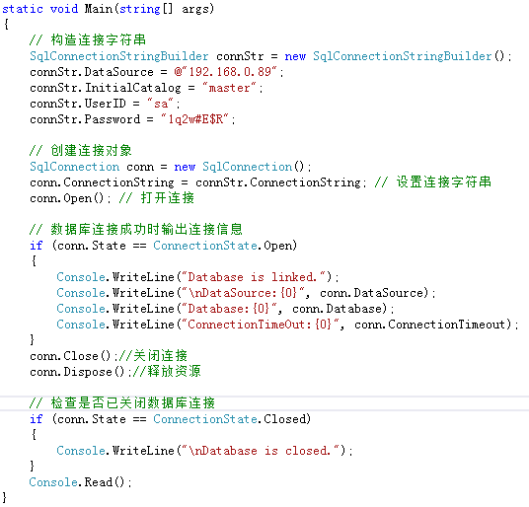
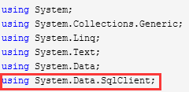
实例（以SQL Server为例）
引用SQL Server的.NET数据提供程序

Slide 30
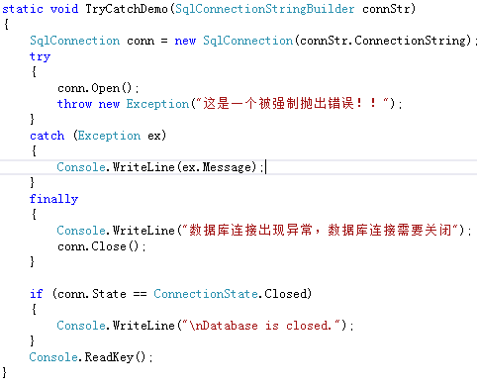
实例（以SQL Server为例）
如何写优雅而又安全的代码
添加try...catch块
我们知道连接数据库时，可能出现异常，因此需要添加异常处理。对于C#来说，典型的异常处理是添加try...catch代码块，finally是可选的。
finally是指无论代码是否出现异常都会执行的代码块。而对数据库连接资源来说，是非常宝贵的。因此，我们应当确保打开连接后，无论是否出现异常，都应该关闭连接和释放资源。所以，我们必须在finally语句块中调用Close方法关闭数据库连接。

Slide 31
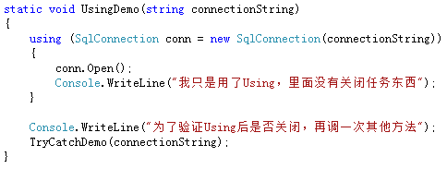
实例（以SQL Server为例）
如何写优雅而又安全的代码
使用using语句
using语句的作用是确保资源使用后，并很快释放它们。using语句帮助减少意外的运行时错误带来的潜在问题，它整洁地包装了资源的使用。
具体来说，它执行以下内容：
分配资源。
把Statement放进try块。
创建资源的Dispose方法，并把它放进finally块。

Slide 32

说那么多，是时候练习一下了

Slide 33
数据库连接池
5

Slide 34
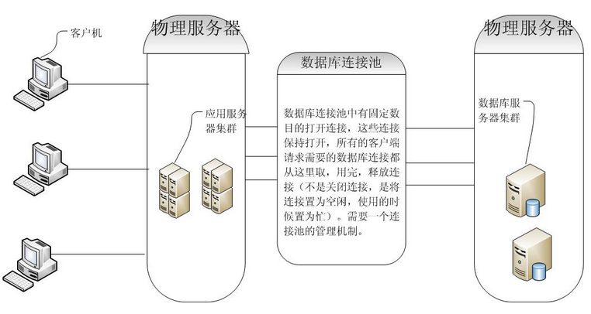
什么是数据库连接池？
连接池就是这样一个容器：它存放了一定数量的与数据库服务器的物理连接。因此，当我们需要连接数据库服务器的时候，只需去池（容器）中取出一条空闲的连接，而不是新建一条连接。这样的话，我们就可以大大减少连接数据库的开销，从而提高了应用程序的性能。

Slide 35
连接池工作原理
创建连接池
分配空闲连接
连接池是具有类别区分的
同一个时刻同一应用程序域可以有多个不同类型的连接池
首先需要根据连接请求的类型签名
找到匹配类型的连接池
然后尽力分配一条空闲连接
移除无效连接
回收用完连接
不能正确连接到数据库服务器的连接
当我们使用完一条连接时
应当及时关闭或释放连接
以便连接可以返回池中重复利用

Slide 36
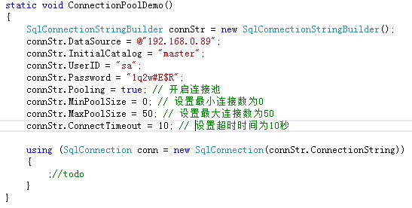
实例（以SQL Server为例）
创建数据库连接池
连接池的行为可以通过连接字符串来控制
主要包括四个重要的属性
Connection Timeout：连接请求等待超时时间。默认为15秒，单位为秒。
Max Pool Size: 连接池中最大连接数。默认为100。
Min Pool Size: 连接池中最小连接数。默认为0。
Pooling: 是否启用连接池。ADO.NET默认是启用连接池的，因此，你需要手动设置Pooling=false来禁用连接池。

Slide 37
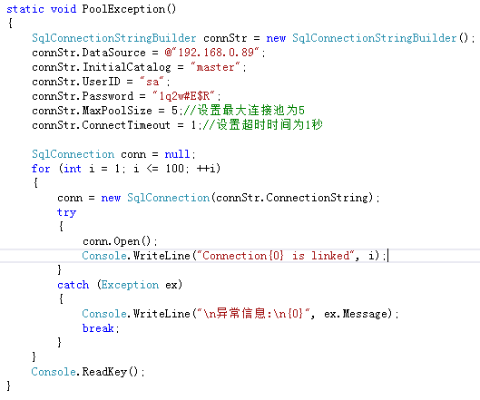
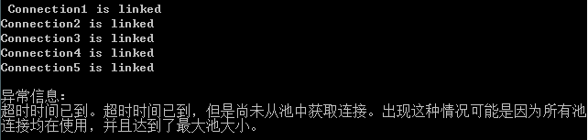
实例（以SQL Server为例）
连接池异常与处理方法
当用户打开一个连接而没有正确或者及时的关闭时，经常会引发“连接泄露”问题。
泄露的连接，会一直保持打开状态，直到调用Dispose方法，垃圾回收器（GC）才关闭和释放连接。
与ADO不同，ADO.NET需要手动的关闭使用完的连接。一个重要的误区是：当连接对象超出局部作用域范围时，就会关闭连接。实际上，当超出作用域时，释放的只是连接对象而非连接资源。
强调：使用完的连接应当尽快的正确的关闭和释放

Slide 38
BOSS：Command与DataAdapter对象
6

Slide 39
什么是Command对象?
ADO.NET最主要的目的对外部数据源提供一致的访问。而访问数据源数据，就少不了增删查改等操作。尽管Connection对象已经我们连接好了外部数据源，但它却忠于职守，并不提供对外部数据源的任何操作。就在纠结万分的时刻，Command对象诞生了。它封装了所有对外部数据源的操作（包括增、删、查、改等SQL语句与存储过程），并在执行完成后返回合适的结果。与Connection对象一样，对于不同的数据源，ADO.NET提供了不同的Command对象。具体来说，可分为以下Command对象。。
.NET数据提供程序 | 对应Command对象
用于 OLE DB 的 .NET Framework 数据提供程序 | OleDbCommand对象
用于 SQL Server 的 .NET Framework 数据提供程序 | SqlCommand对象
用于 ODBC 的 .NET Framework 数据提供程序 | OdbcCommand 对象
用于 Oracle 的 .NET Framework 数据提供程序 | OracleCommand 对象

Slide 40
必须掌握的方法和属性
方法
ExecuteNonQuery: 执行不返回数据行的操作，并返回一个int类型的数据。
ExecuteReader: 执行查询，并返回一个 DataReader 对象。 ExecuteScalar: 执行查询，并返回查询结果集中第一行的第一列（object类型）。如果找不到结果集中第一行的第一列，则返回 null 引用。
属性
CommandText: 获取或设置对数据源执行的文本命令。默认值为空字符串。
CommandType: 命令类型，指示或指定如何解释CommandText属性。
Connection: 设置或获取与数据源的连接。
Parameters: 绑定SQL语句或存储过程的参数。参数化查询中不可或缺的对象，非常重要。
Tranction: 获取或设置在其中执行 .NET Framework 数据提供程序的 Command 对象的事务。

Slide 41

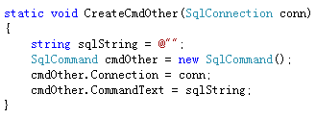
创建Command对象
在创建Command对象之前，你需要明确两件事情：（1）你要执行什么样的操作？（2）你要对哪个数据源进行操作？明白这两件事情，一切都好办了。我们可用通过string字符串来构造一条SQL语句，也可以通过Connection对象指定连接的数据源。那么我们如何将这些信息交给Command对象呢？一般来说，有两种方法：
通过构造函数
通过Command对象属性

Slide 42
选择合适的执行命令
Command对象提供了丰富的执行命令操作，具体方法可参考 必须掌握的方法 。凡是有利有弊，Comandante对象既然提供多种执行命令，我们在实际开发中就要有所取舍，选择合适的执行命令。其实，用户对数据源的操作不外乎CRUD-S（Create、Update、Delete、Select）操作。
执行命令 | 适用场景
ExecuteNonQuery | 一般地，在执行非查询操作时（CRUD操作），不返回数据行，返回影响的行数（可选），我们需要调用ExcuteNonQuery方法
ExecuteReader | 执行Select操作，返回多个数据（DataReader是一个快速的，轻量级，只读的遍历访问每一行数据的数据流）
ExecuteScalar | 执行Select操作，返回单个值（ExcuteScalar返回一个System.Object类型的数据，因此我们在获取数据时需要进行强制类型转换。当没有数据时，ExcuteScalar方法返回System.DBNull）

Slide 43
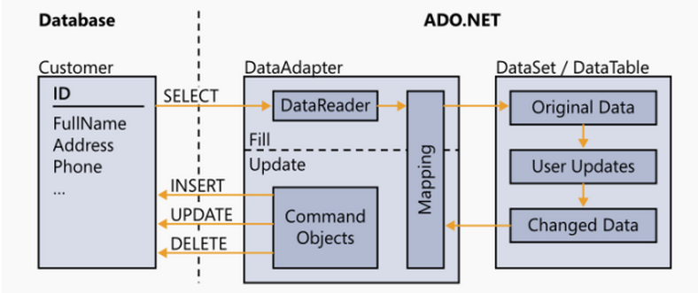
DataAdapter
它为外部数据源与本地DataSet集合架起了一座坚实的桥梁，将从外部数据源检索到的数据合理正确的调配到本地的DataSet集合中
原理
要说DataAdapter是ADO.NET世界里最为复杂的部分，其实也不为过！但是，我们也不必惊慌。
尽管DataAdater内部实现机制较为复杂，但是提供开发人员的接口却是异常的简单。我们知道，DataApapter本质上就是一个数据调配器。当我们需要查询数据时，它从数据库检索数据，并填充要本地的DataSet或者DataTable中；当我需要更新数据库时，它将本地内存的数据路由到数据库，并执行更新命令。下面我们以Customer表为例，来理解DataAdapter的工作原理。下图详细描述了一个DataAdapter的工作过程。 。

Slide 44
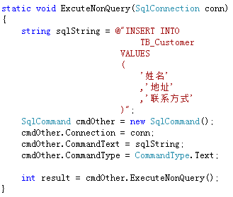
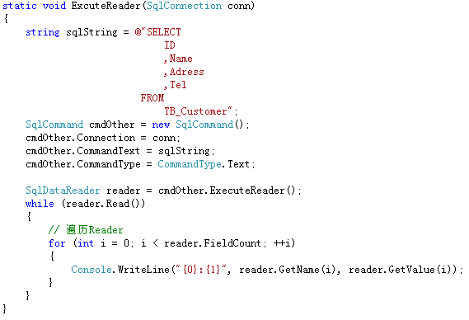
实例（以SQL Server为例）
以ExcuteNonQuery和ExcuteReader为例

Slide 45
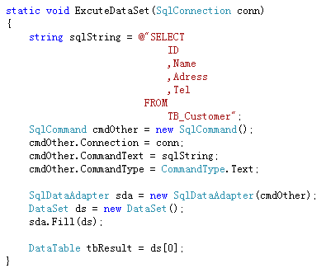
实例（以SQL Server为例）
DataAdapter重要成员之一：Fill

Slide 46
Command高级应用
http://www.cnblogs.com/liuhaorain/archive/2012/02/19/2353110.html

Slide 47
其他方法自己尝试一下

Slide 48
.NET
THANK YOU!

